Slide 1
Historieta
Mariana Arboleda Henao 7-1 Hecho en: Power Point I.E Colegio Loyola Para La Ciencia Y La Innovación

Slide 2
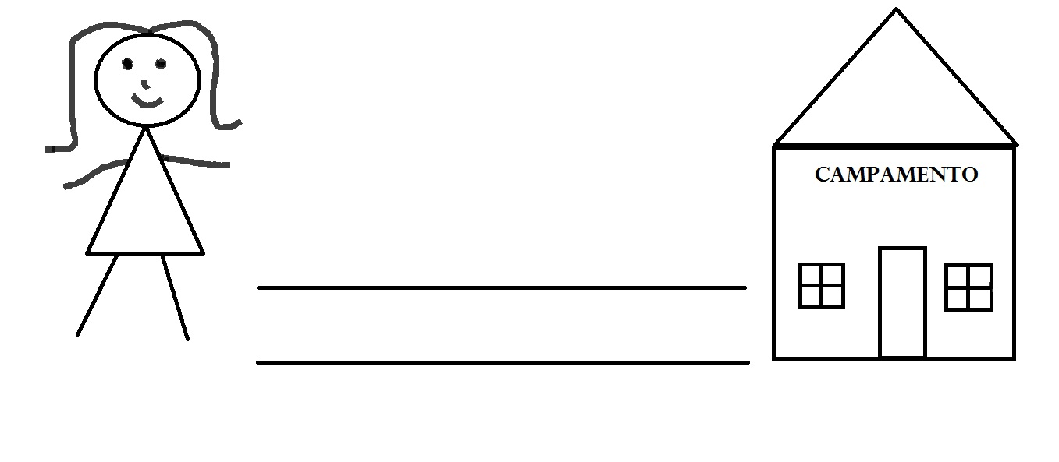
Había una vez una niña que fue a un campamento

Slide 3
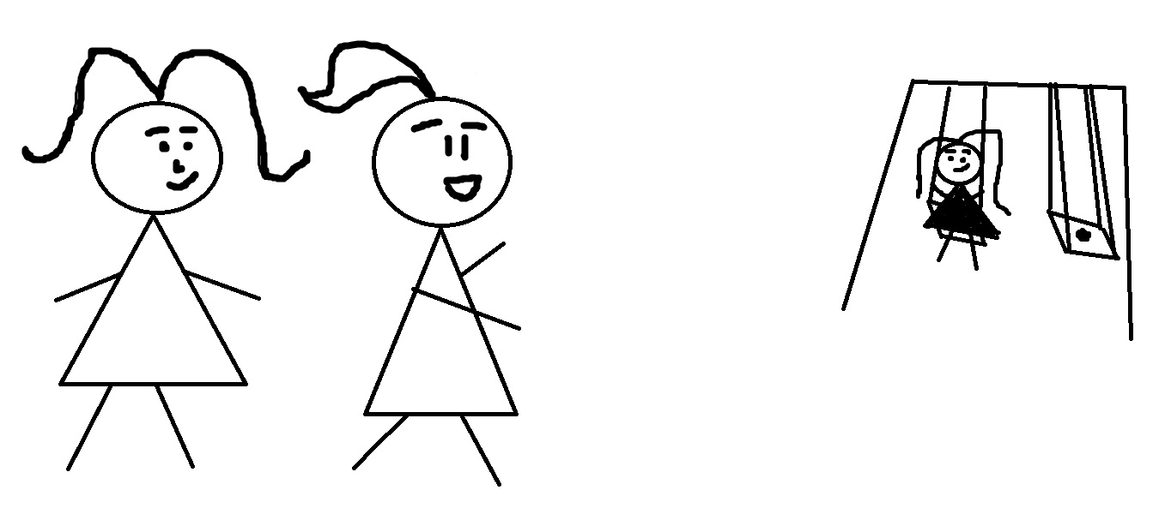
Y se encontro con 2 amigas

Slide 4
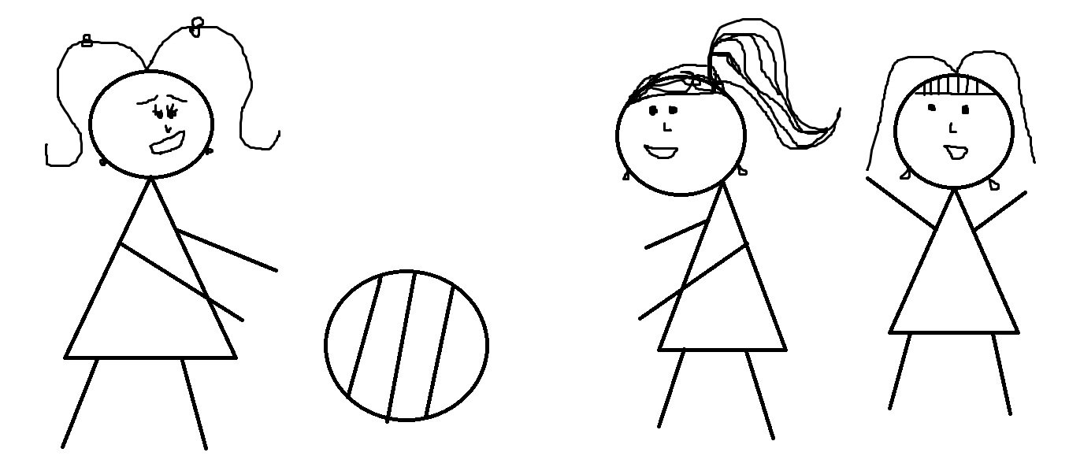
Y se fueron a jugar

Slide 5
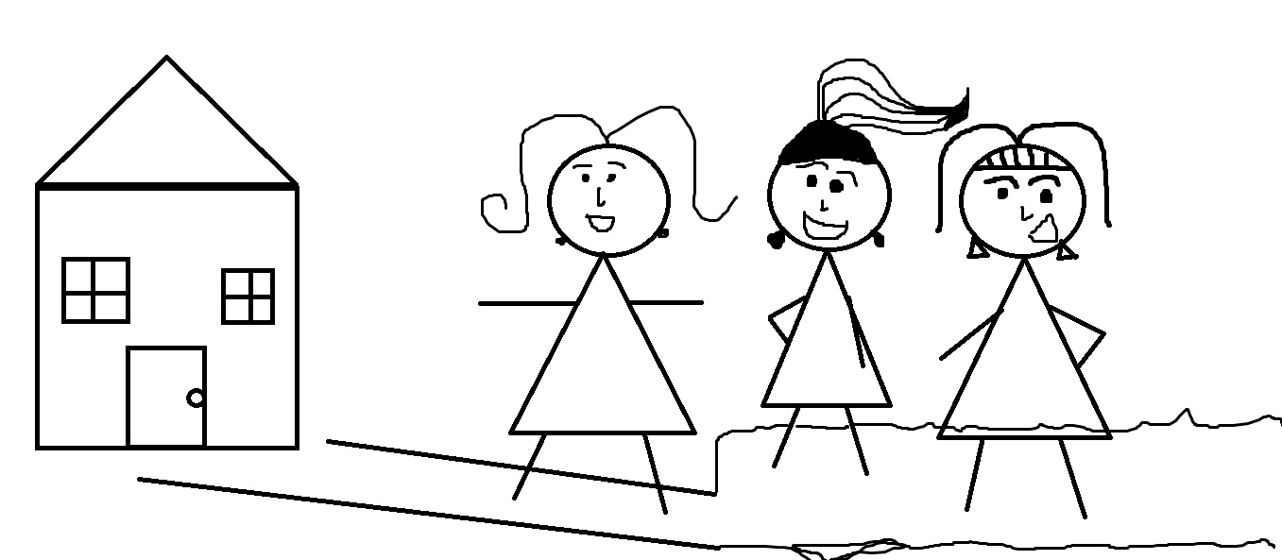
Luego en la noche volvieron al dormitorio de ellas 3

Slide 6
Y al otro día la niña se fue para una competencia de esgrima

Slide 7
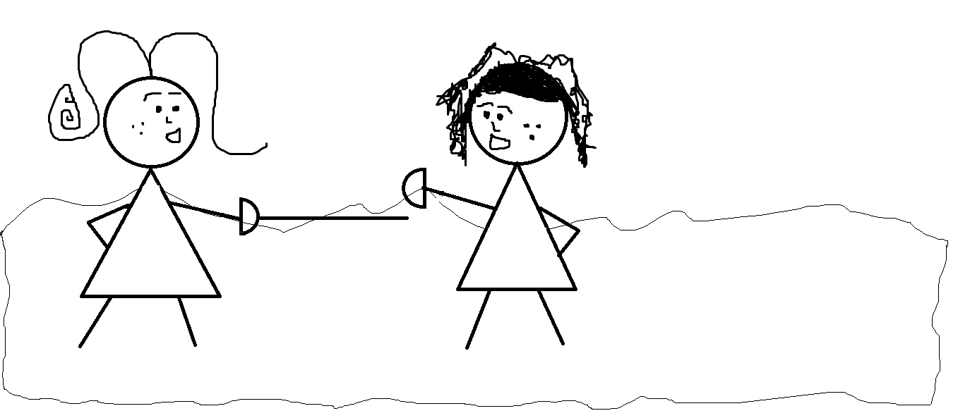
Con otro niña que estaba al otro lado del campamento

Slide 8
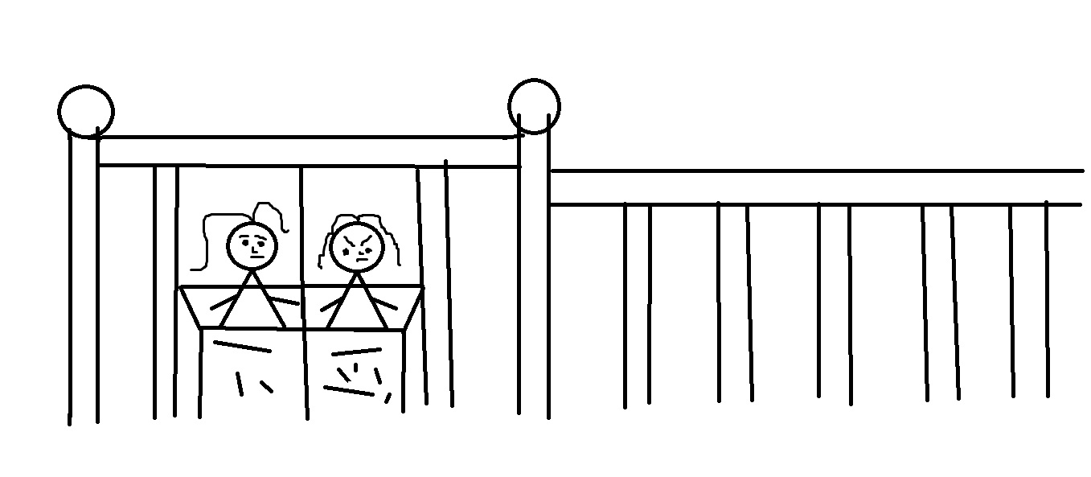
Las dos se cayeron en un establo

Slide 9
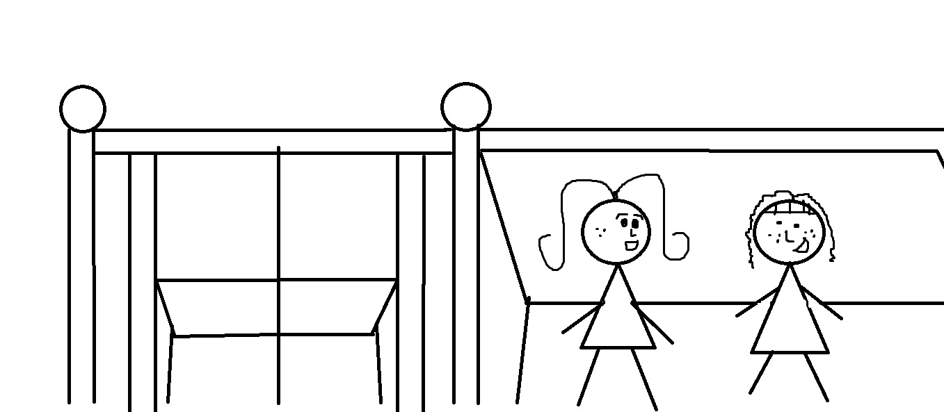
Y cuando salieron estaban muy enojadas

Slide 10
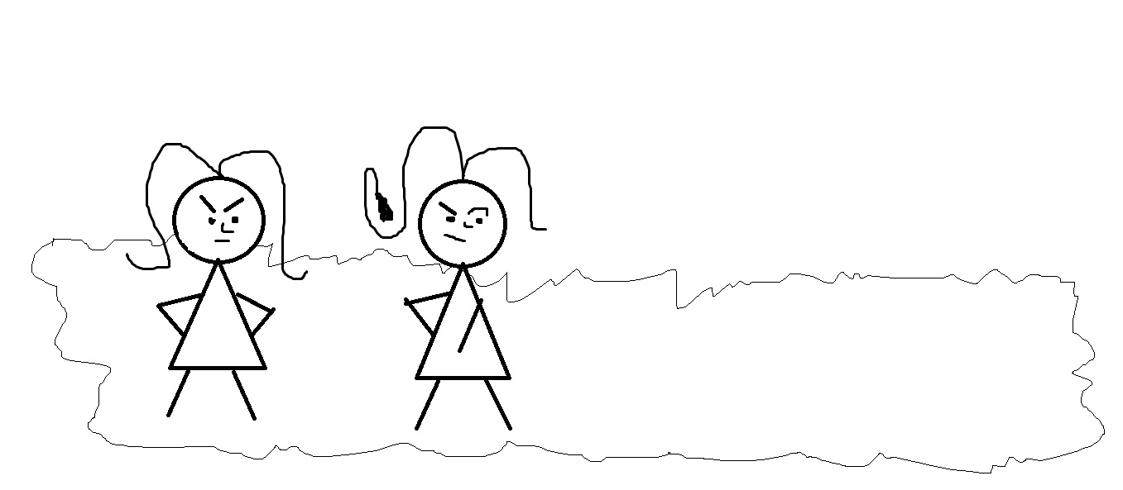
Y no se querían reconciliar

Slide 11
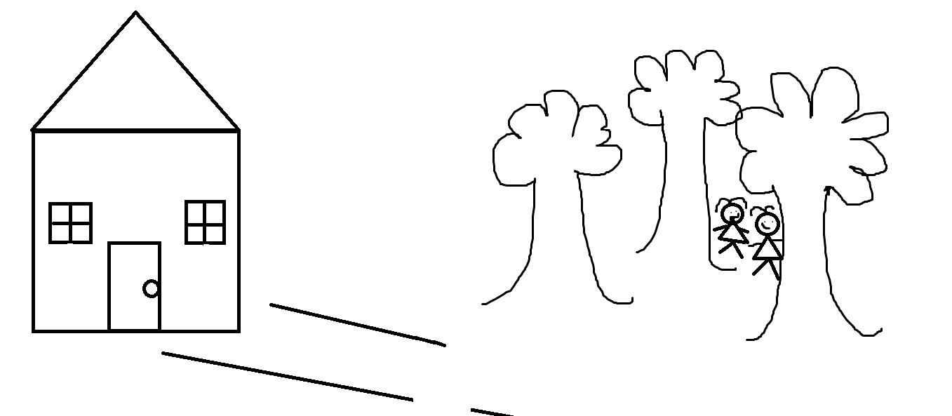
Entonces a las 2 por peliar las llevaron a un dormitorio solas

Slide 12
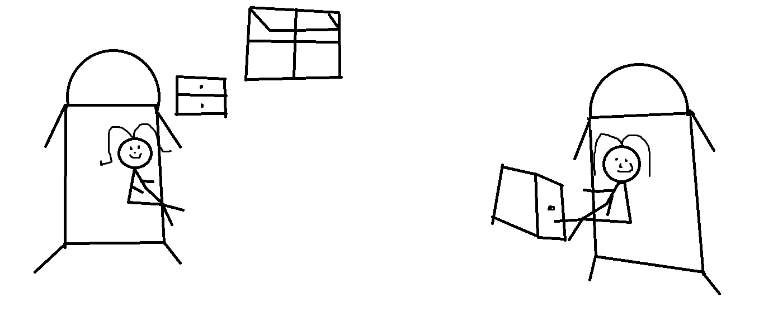
Y allí acomodaron sus cosas en cada lado de la habitación

Slide 13
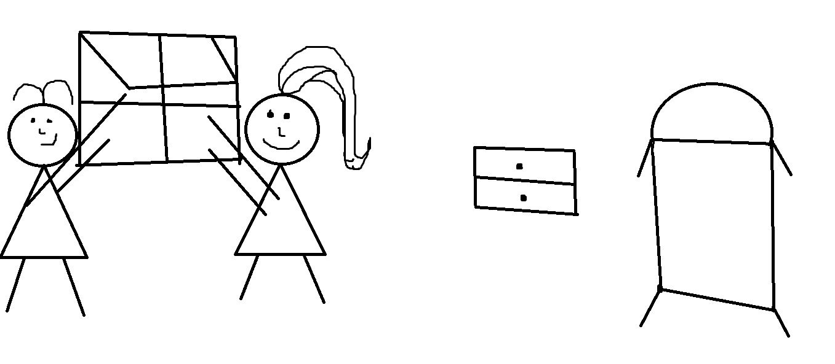
Y comenzo a llover y las dos ayudaron a cerrar la ventana

Slide 14
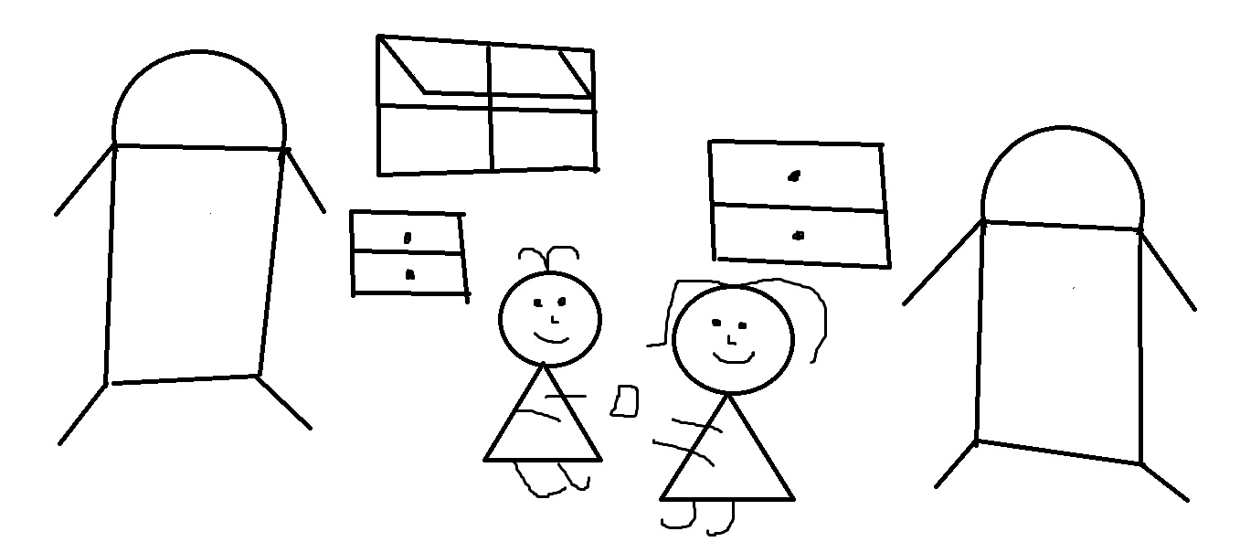
Y desde ahí se comenzaron a hablar y a contar sobre sus vidas

Slide 15
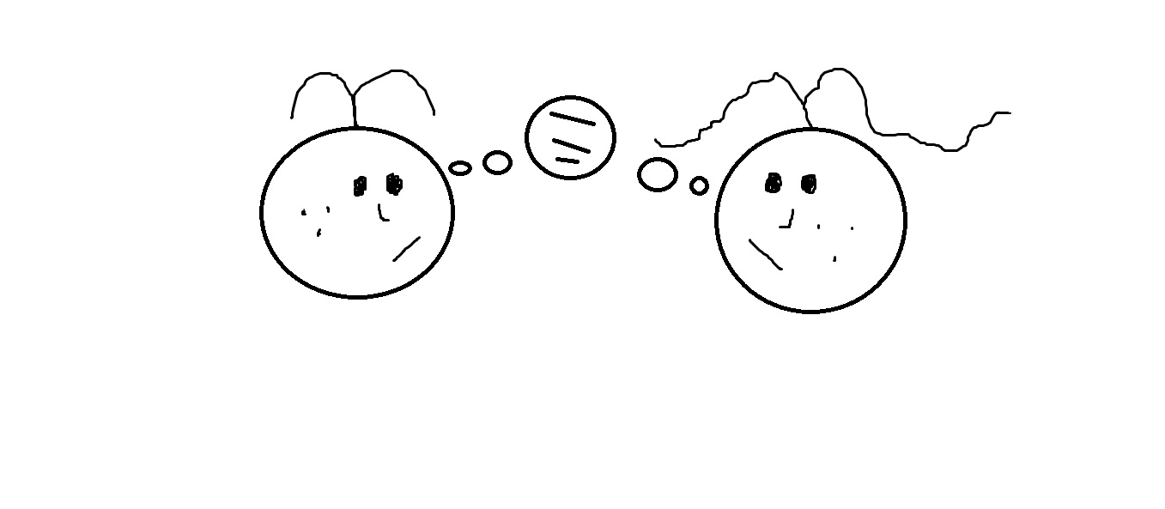
Y comenzaron a pensar que tenian demaciadas coincidencias y que eran muy parecidas

Slide 16
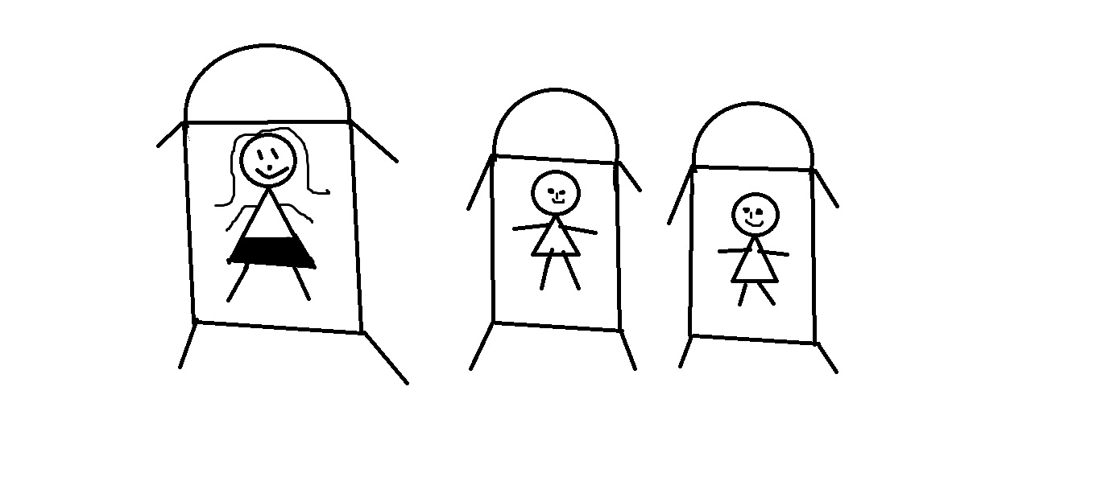
Y se dieron cuenta de que eran hermanas

Slide 17
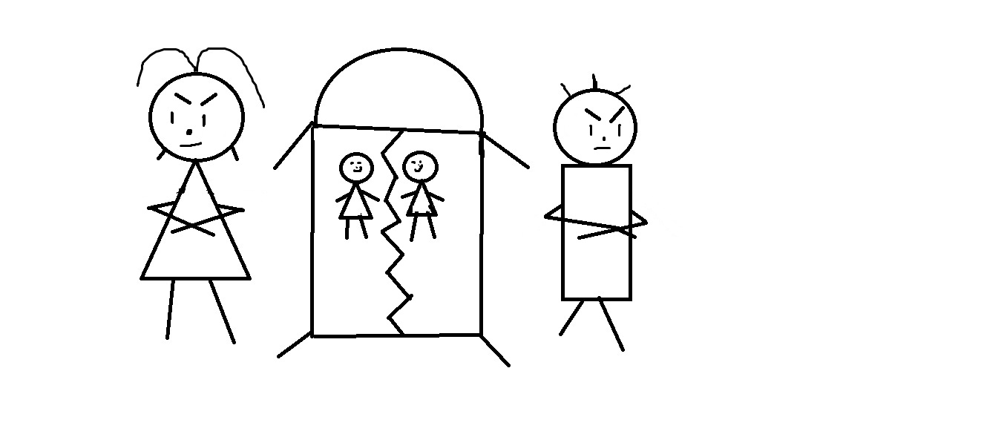
Pero sus papás se habian llevado a cada una

Slide 18
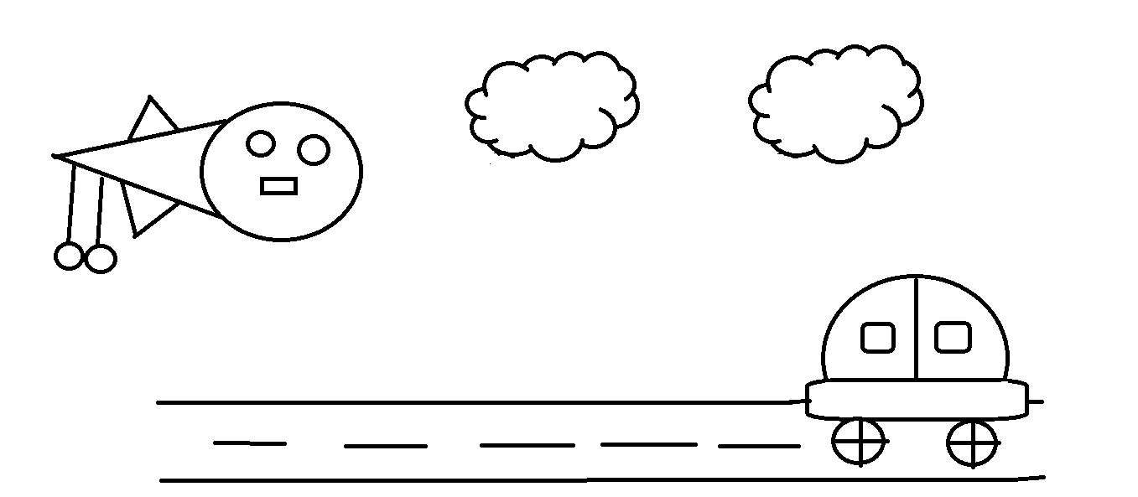
Asi que las dos al irse del campamento se cambiaron de viaje para conocer a sus dos padres

Slide 19
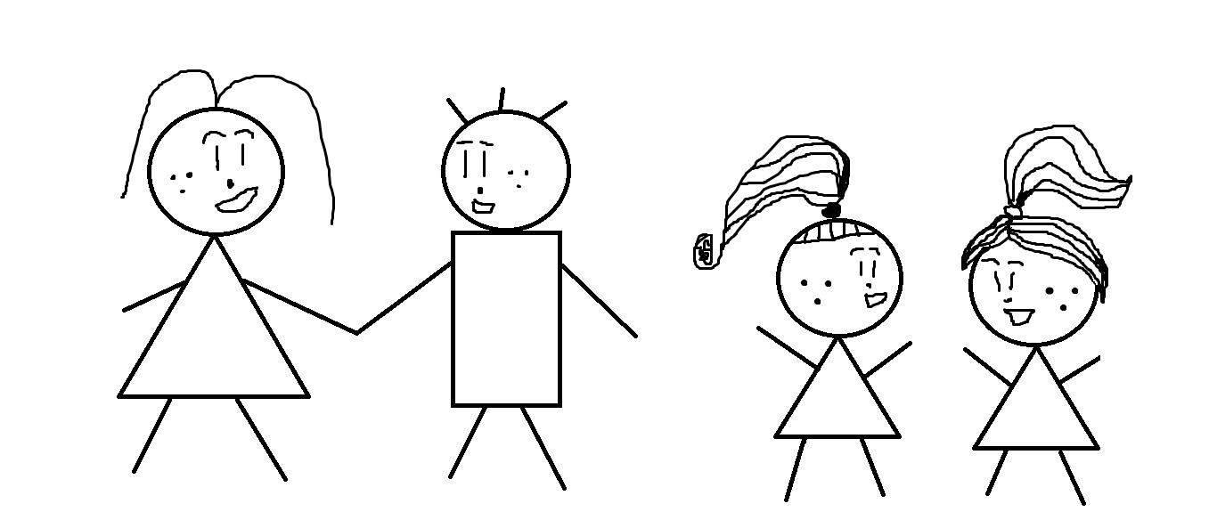
Y tiempo se fueron a un hotel y los padres de reencontraron

Slide 20

Y se volvieron a casar

Slide 21
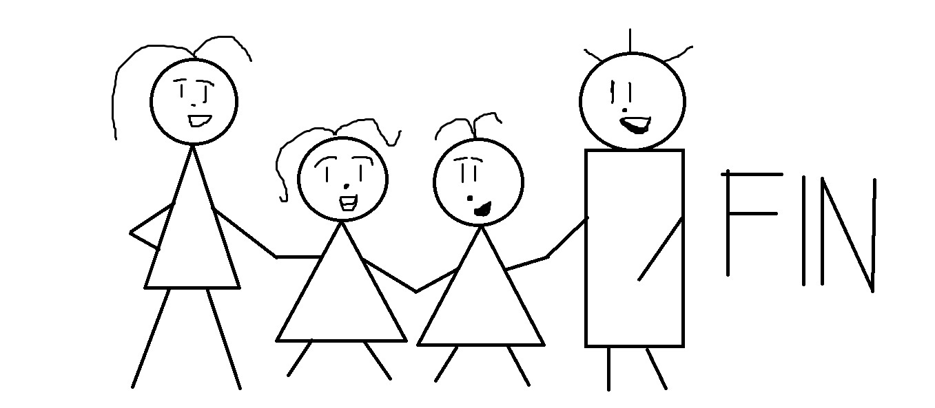
Y vivieron todos muy felices para siempre

